Slide 1
Možnosti správy koncových zariadení s využitím open-source systému FOG a Microsoft Endpoint Manager
Ing. Michal Hvizdák
23.09.2021

Slide 2
???
Potrebujem udržiavať tzv. golden image a inštalovať ich na zariadenia?
Nemôžem využiť modernejší spôsob?
Windows Autopilot
Microsoft Intune
Moderná správa systému Windows 10 už v skutočnosti nevyžaduje golden images?

Slide 3
FOG Project
open-source riešenie na klonovanie a správu PC v rámci siete
Linux-based riešenie
Podpora všetkých OS (7, 8, 8.1, 10, Linux, macOS)
Združuje niekoľko open-source nástrojov a PHP-based webový interface
Jednoduchý management PC
Žiadne bootovacie disky ani CD, všetko cez TFTP a PXE
Multi-casting

Slide 4
FOG Project – automatická registrácia PC

Slide 5
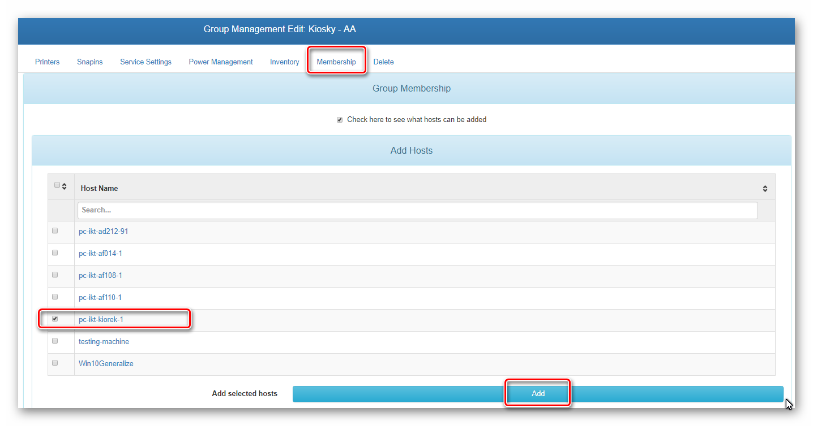
FOG Project – pridanie do skupiny

Slide 6
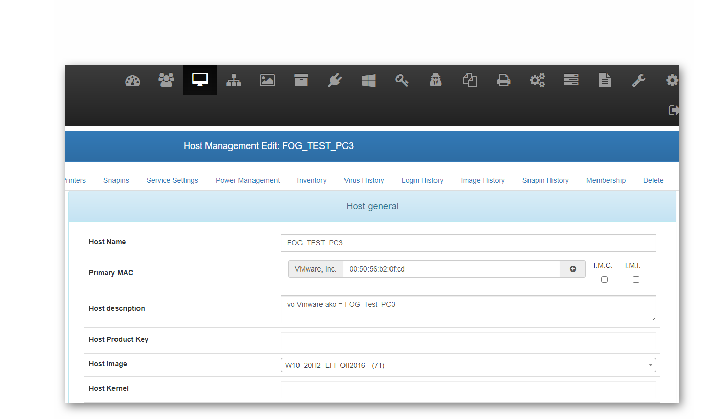
FOG Project – priradenie obrazu

Slide 7
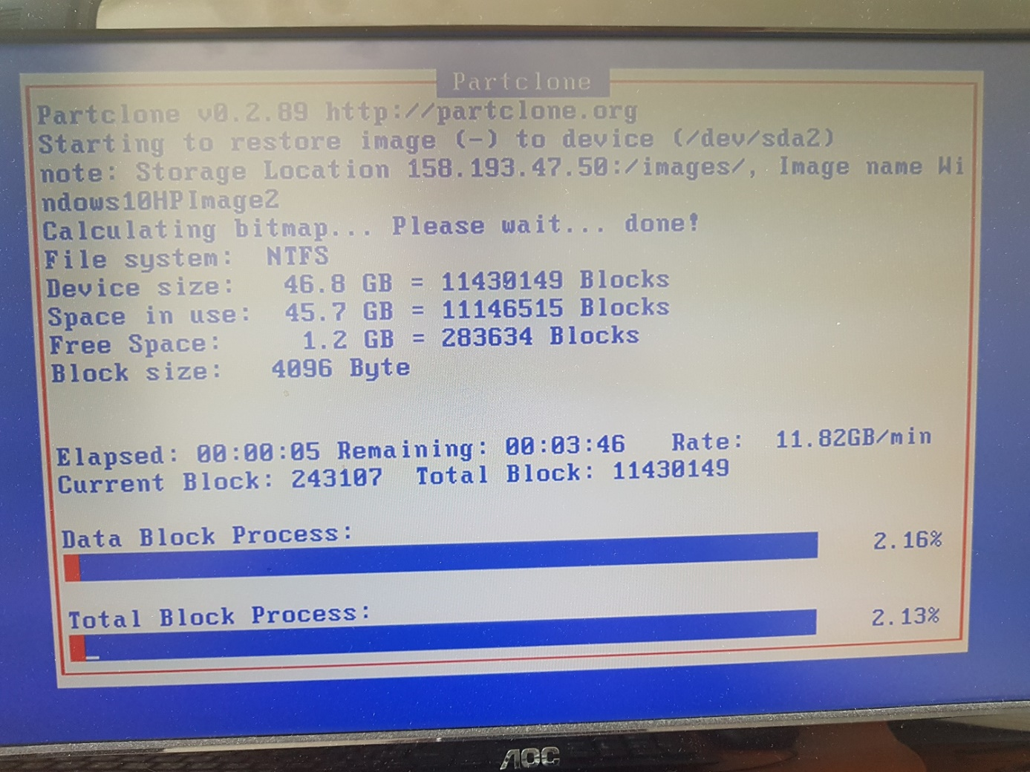
FOG Project – inštalácia obrazu

Slide 8
OSD Cloud
Operating System Deployment in the Cloud
Metóda inštalácia Windows 10 x64 cez internet s využitím PowerShell
Na čo viem využiť OSD Cloud
Nasadiť Windows 10 na nové zariadenie iba pomocou WinPE a PowerShell
V rámci inštalácie inštalovať aj ovládače pre staršie zariadenia
Použiť konfiguráciu Windows Autopilot (offline injection) ako súčasť procesu inštalácie

Slide 9
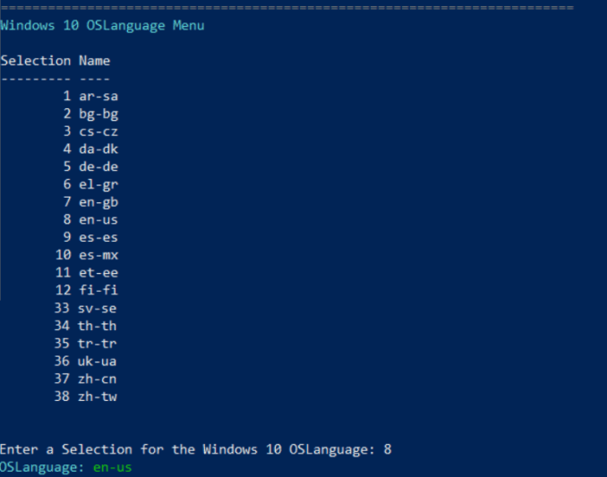
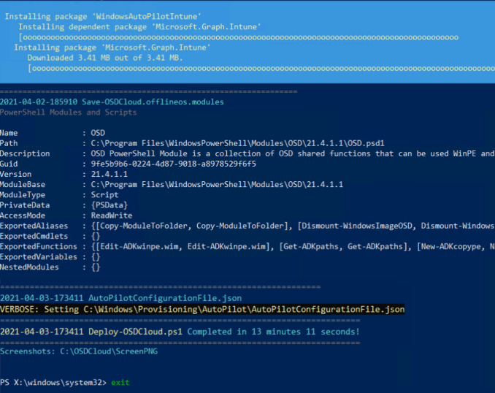
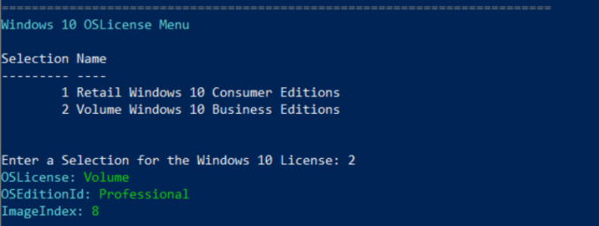
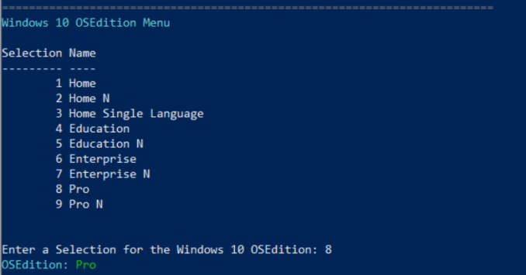
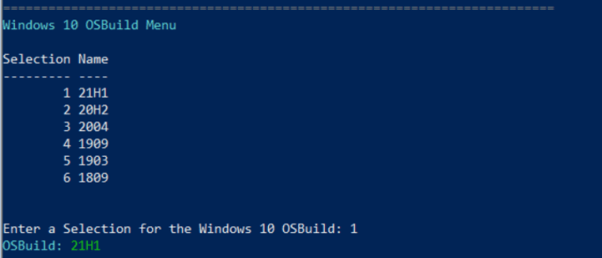
OSD Cloud

Slide 10
Trend
Skoro každá moderná spoločnosť využíva nejakým spôsobom cloud
Organizácie povoľujú použite personal zariadení v práci
Väčšina používateľov používa na prácu mobilné zariadenia
Bezpečnosť je stále väčším problémom
IT sa prispôsobuje týmto trendom:
Používatelia používajú na prácu viac zariadení
Zdieľané zariadenia
Zariadenia, ktoré sú vo vlastníctve používateľov a zariadenia vo vlastníctve firiem
Používanie aplikácii, ktoré sú v cloude a SaaS
Prechádza sa na automatizované procesy správy
Poskytovanie samoobslužných procesov

Slide 11
Prístup a ochrana dát
Užívatelia musia mať možnosť pristupovať k dátam nezávisle od platformy, ktorú používajú
(na IT je poskytnúť moderné možnosti a technológie na správu zariadení a ochranu dát organizácie)
Využitie mobile device management (MDM) a mobile application management (MAM) služieb a nástrojov
MDM mi umožňuje zabezpečiť zdroje a dáta = iba autorizovaný user alebo device môže pristupovať
MAM mi umožňuje zabezpečiť dáta v rámci aplikácií

Slide 12
Čo je Microsoft Endpoint Manager (MEM)?
Integrovaná platforma na správu, ochranu a monitorovanie všetkých koncových bodov v rámci organizácie
Koncové zariadenie?
Čo dokážem pomocou MEM?
Chrániť údaje, ku ktorým majú ľudia prístup
Chrániť zariadenia a aplikácie, ktoré majú prístup ku zdrojom mojej organizácie
Zaistiť ľahkú dostupnosť podnikových služieb pre koncových používateľov
Zavedenie správnych bezpečnostných pravidiel na základe požiadaviek organizácie
Pomáha zaistiť bezpečnosť cloudových a on-premise zariadení, aplikácií a údajov organizácie

Slide 13
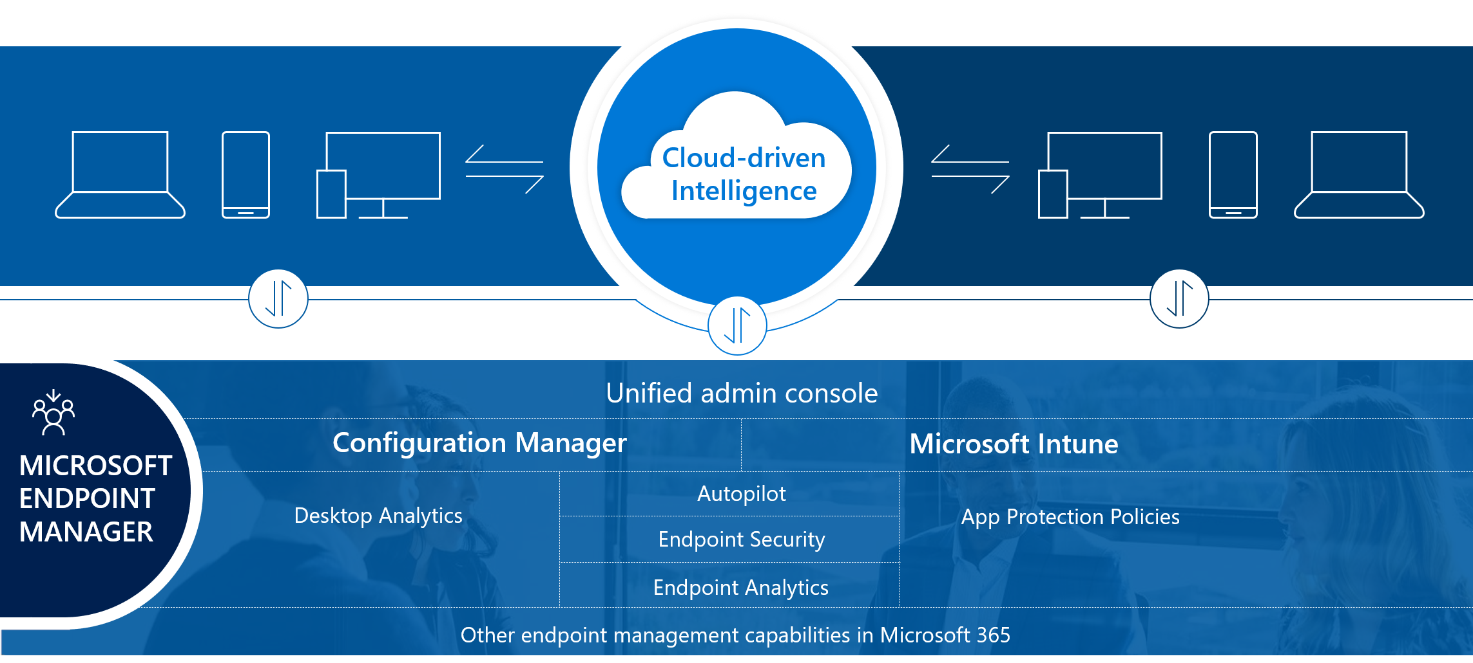
Microsoft Endpoint Manager (MEM)
MEM konzola integruje:
Microsoft Intune
Microsoft Endpoint Configuration Manager (formerly SCCM)
Desktop Analytics
Windows Autopilot
Zdroj: What is Microsoft Endpoint Manager? - Learn | Microsoft Docs

Slide 14
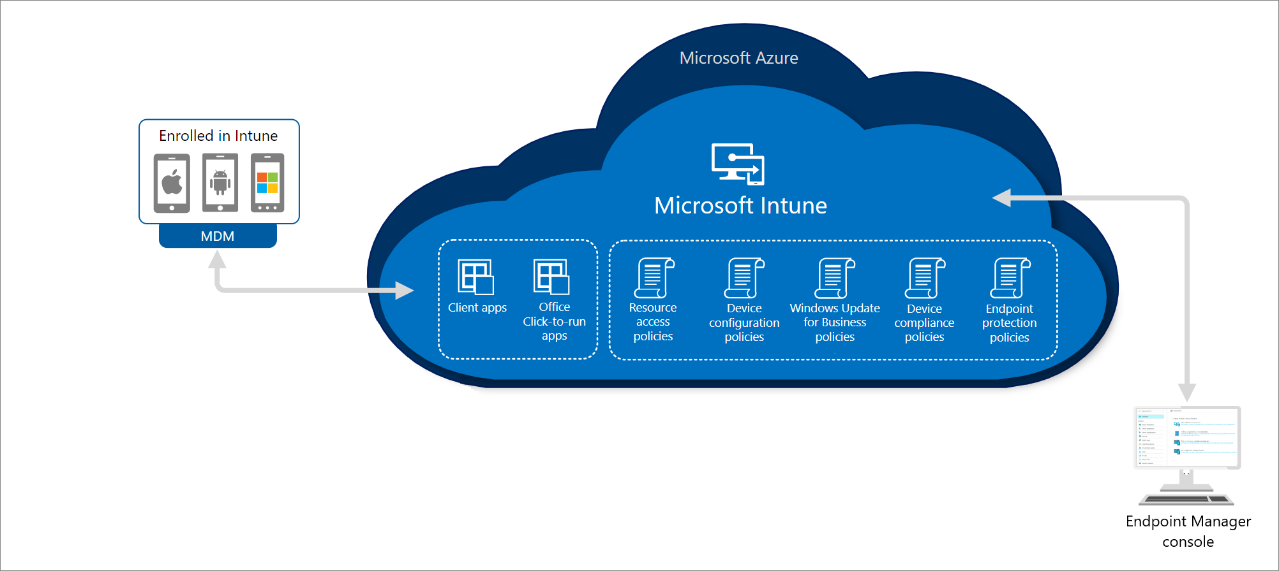
Microsoft Intune
Microsoft Intune, ktorý je súčasťou MEM, poskytuje pre organizáciu:
cloudovú infraštruktúru,
cloudovú správu mobilných zariadení (MDM),
cloudovú správu mobilných aplikácií (MAM),
cloudové PC.
Umožňuje ovládať funkcie a aplikovať nastavenia na zariadenia s OS Android, iOS, macOS a Windows.
Úzko integrovaný so službou Azure Active Directory (AzureAD)
Zdroj: Understand Microsoft Intune - Learn | Microsoft Docs

Slide 15
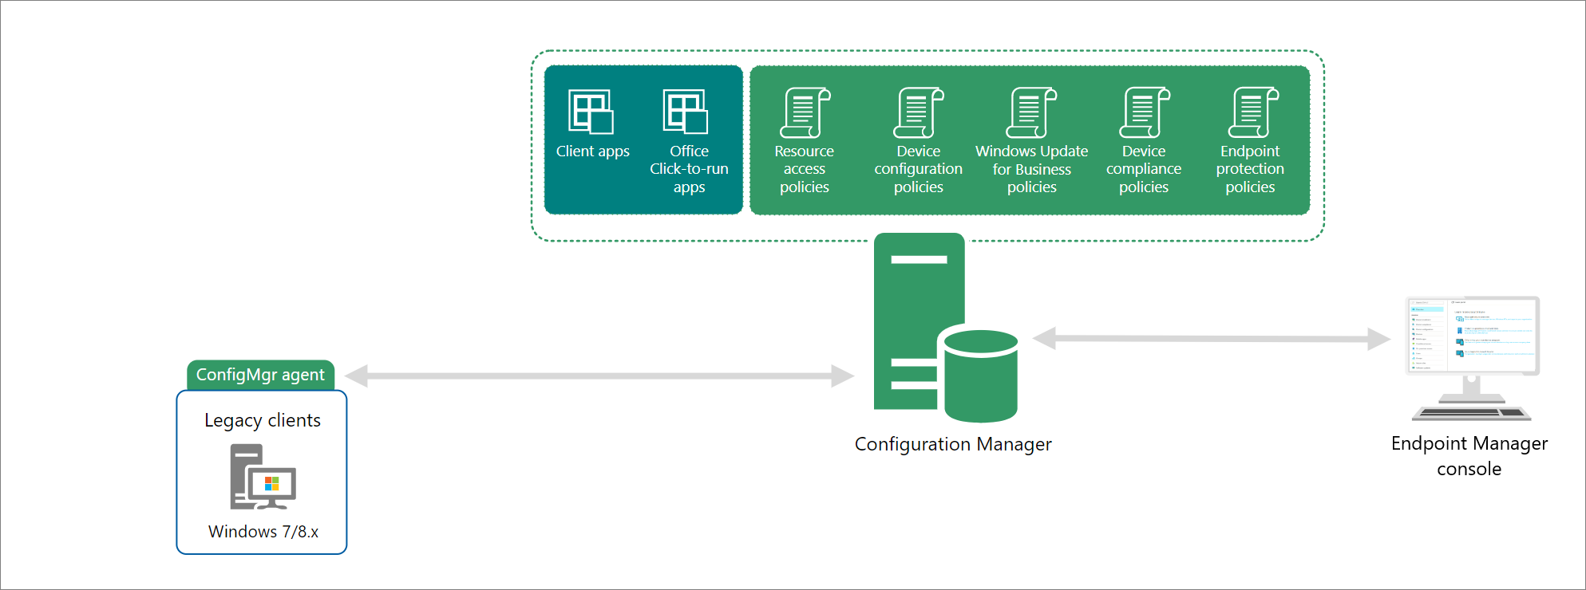
Microsoft Endpoint Configuration Manager (SCCM)
Riešenie pre správu počítačov /on-premise/
Správa desktopov, serverov, notebookov, ktoré sú v lokálnej sieti alebo na internete
Configuration Manager je možné integrovať s Intune, AzureAD, Microsoft Defender ATP a ďalšími cloudovými službami (Cloud Attach)
Zdroj: Understand Microsoft Endpoint Configuration Manager - Learn | Microsoft Docs

Slide 16
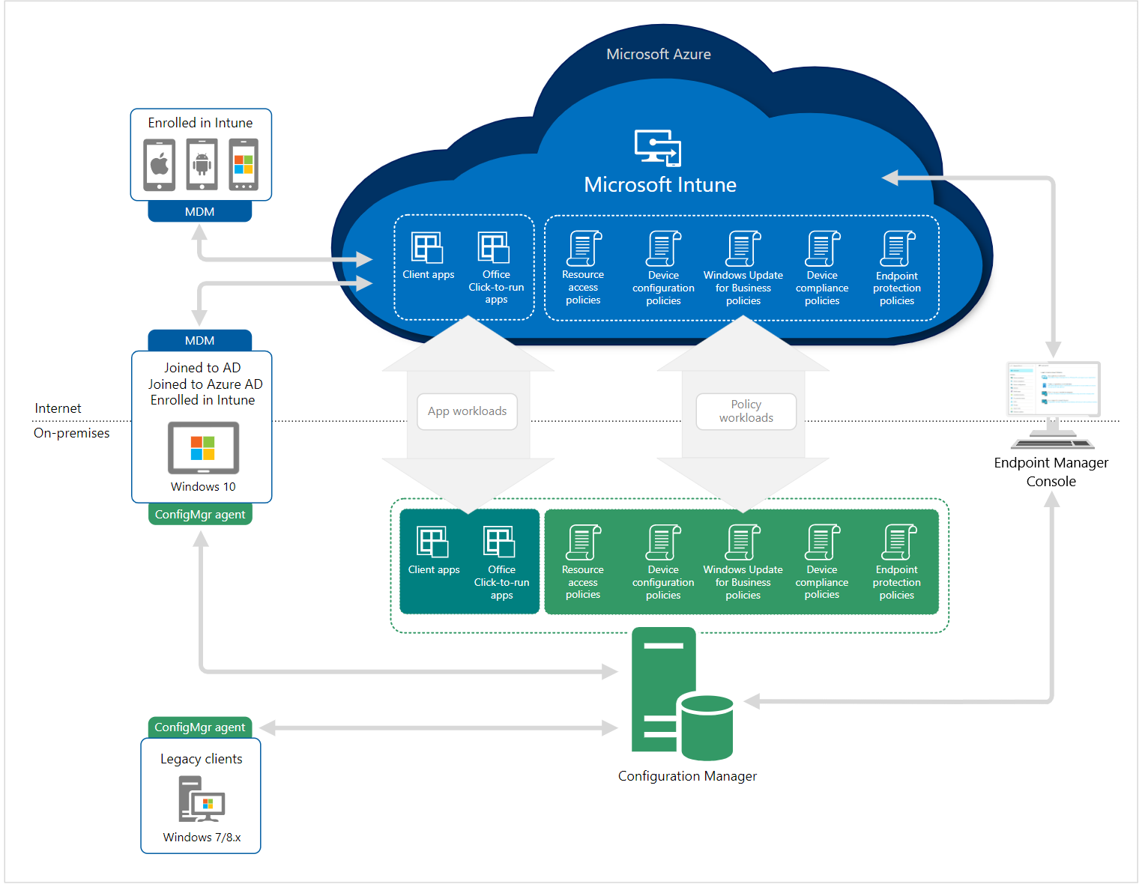
Microsoft Intune + MS Endpoint Configuration Manager
Zdroj: Learn about Cloud Attach - Learn | Microsoft Docs

Slide 17
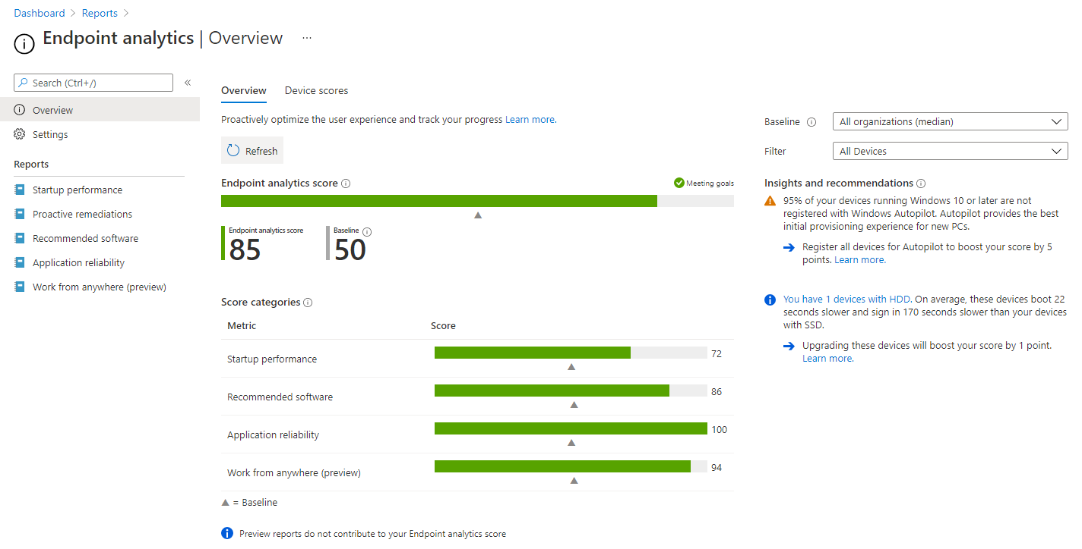
Endpoint Analytics
Cieľom Endpoint Analytics je zlepšiť produktivitu používateľov
Poskytuje prehľady ako funguje organizácia
Pomáha indentifikovať problémy s konfiguráciou alebo HW
Odporúča akcie na nápravu týchto problémov

Slide 18
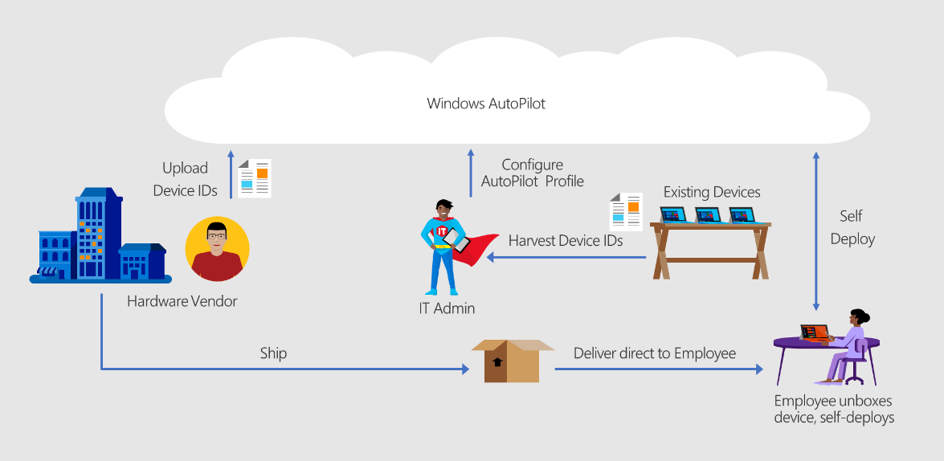
Windows Autopilot
Kolekcia technológií, ktoré sa používajú na nastavenia a konfiguráciu zariadení
Windows Autopilot sa spustí okamžite po spustení PC
Windows Autopilot zjednodušuje životný cyklus zariadenia pre IT aj koncových užívateľov
Skracuje čas, ktorý IT strávi nasadením, správou a vyradením zariadenia
Jednoduchá údržba zariadení
Maximalizuje jednoduchosť použitia pre všetky typy koncových používateľov
Registrácia zariadenia
Zdroj: https://docs.microsoft.com/en-us/mem/autopilot/manual-registration

Slide 19
Windows Autopilot
Zero-touch, self-service Windows deployment
Môžem použiť na reset, repurpose a recover zariadení
Dizajnovaný na zjednodušenie celého cyklu Windows zariadenia od prvej inštalácie až po vyradenie
Automatické pripojenie zariadenia do AzureAD, registrácia v MDM (MS Intune)
AzureAD Join
Hybrid Azure AD Join
Priradenie práv na PC
Priradzovanie do skupín
Úprava OOBE

Slide 20
Správa zariadení s MEM
konfigurácia a ochrana
(configuration & protection)
vyradenie z prevádzky
(retiring)
poskytnutie a registrácia v organizácii
(provisioning & enrolling)
Provisioning & Enrolling
Proces poskytnutia zariadenia
Configuration & Protection
Po registrácii zariadenia aplikujem v MS Intune nastavenia a funkcie
Retiring
Vyradenie/preradenie zariadení

Slide 21
Provisioning Windows zariadení
Môžem využiť napr. Windows Autopilot
4 typy Windows Autopilot deployment
Self-Deploying Mode
White Glove
Autopilot pre existujúce zariadenia
User Driven mode

Slide 22
Registrácia zariadení – enrolling devices
V Intune registrácia (enrolling) = zariadenie je pripojené a rozoznávané Intune na základe MDM certifikátu
Niekoľko metód registrácie, ktoré závisia na:
Device ownership (personal/corporate)
Device type (iOS/iPadOS, Windows, Android, macOS)
Device management requirements (resets, affinity, locking)

Slide 23
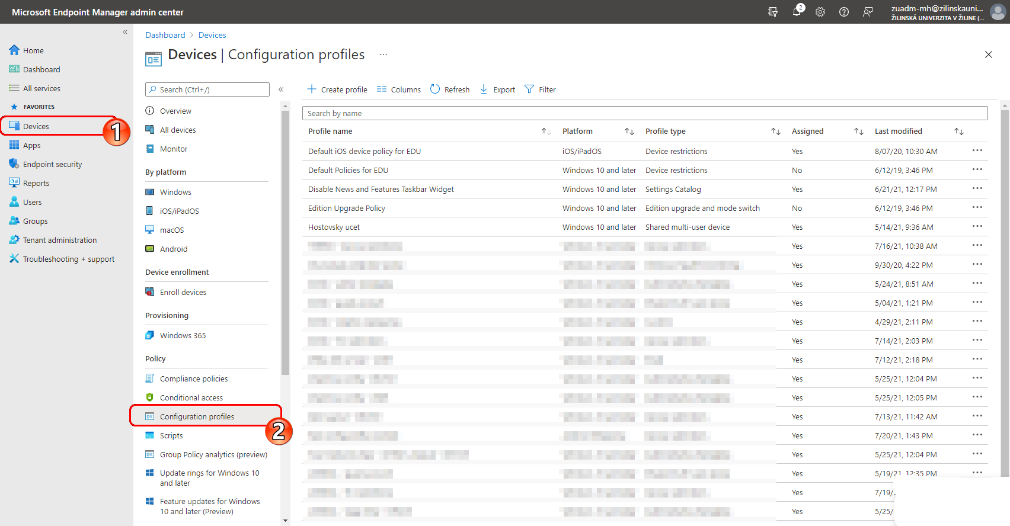
Konfigurácia a ochrana zariadení
Konfigurácia
Aplikácia nastavení
Aplikácia politík
Na zariadenia aplikujem konfiguračné profily
Profily môžem cieliť na rôzne zariadenia a rôzne platformy
Ochrana
Obmedzenie HW funkcií na zariadeniach
Vyžadovanie aby bolo zariadenia v tzv. súlade spolu s akciami čo sa má stať so zariadením, ktoré nespĺňa
jailbroken iOS/iPadOS zariadenie
Nešifrované zariadenia
Zariadenia bez antivírovej ochrany a pod.

Slide 24
Benefity MEM
Unified endpoint management
Správa koncových zariadenie z jednej konzoly
Rozšírenie lokálnej infraštruktúry
Správa mobilných aplikácií
Zero touch provisioning
Zjednodušenie aktualizácií
Použitím napr. Windows Autopilot
Nie je nutnosť vytvárať obrazy zariadení
Self-service provisioning priamo koncovými užívateľmi
Zariadenie je pre koncového používateľa pripravené rýchlejšie

Slide 25
Ďakujem za pozornosť
Ing. Michal Hvizdák
23.09.2021

